Slide 1
Casos Clínicos - Ertapeném

Slide 2
CONFLITO DE INTERESSE
De acordo com a Resolução 1931/2009 do Conselho Federal de Medicina e com a RDC 96/2008 da ANVISA, declaro que:
Participo de apresentações, como palestrante convidado, em eventos de...
Participo como membro de advisory boards, em reuniões de...
Não possuo ações de quaisquer dessas companhias farmacêuticas.

Slide 3
CASO CLÍNICO 1

Slide 4
CASO CLÍNICO 1 – BLAR, FEM., 33A
Paciente BLAR, sexo feminino, 33 anos
ATUAL: Paciente jovem e sem comorbidades conhecidas, com ITU de Repetição há cerca de 2 anos, que associa a vida sexual com novo parceiro e aumento da carga de trabalho.
AP: Nega
MUC: Nega * Fez uso de Ciprofloxacino 500mg VO por 5 dias há um mês (SIC) por ITU
Refere 4 episódios de ITU nos últimos 8 meses

Slide 5
ITU RECORRENTE¹
Definição: 3 episódios no último ano, ou 2 episódios nos últimos 6 meses.
ITU baixa ou alta (pielonefrite de repetição sugere etiologia complicada).
FATORES DE RISCO
Mulher jovem/pré-menopausa | Mulher idosa/pós-menopausa
Vida sexual ativa | Histórico de ITU antes da menopausa
Uso de espermicida | Incontinência urinária
Parceiro sexual novo | Vaginite atrófica devido a déficit hormonal
Mãe com histórico de ITU | Cistocele
Histórico de ITU durante a infância | Aumento do volume de urina pós-esvaziamento
 | Cateter urinário e estado funcional deteriorado em mulheres idosas em asilo
DIAGNÓSTICO:
Urocultura.
Casos atípicos:
Cistoscopia.
Imagem (US, TC).
Neoplasia, nefrolitíase, cistite intersticial, obstrução do fluxo urinário.
Adaptado de EAU Pocket Guidelines.¹
1. EAU Guidelines. Urological Infections. Disponível em: https://uroweb.org/guidelines/urological-infections. Acessado em 13 de fevereiro de 2023.

Slide 6
CASO CLÍNICO 1 – BLAR, FEM., 33A
Paciente dá entrada no Hospital via Pronto-Atendimento, com novo quadro de disúria e polaciúria há dois dias. Nega corrimento vaginal associado.
Associa ao quadro febre de até 38,7ºC há 1 dia e queixa de dor lombar a direita.
Coletados exames laboratoriais no PS e observado:

Slide 7
CASO CLÍNICO 1 – BLAR, FEM., 33A
Exames | 22/01
Hb | 15,1
Leucócitos | 18,53 (4%bast)
Plaquetas | 216
Creatinina | 1,62
UR | 118
TGP | 21
PCR | 15,38
USG de Rins e Vias Urinárias 22/01:
Áreas periféricas hipocontrastantes no parênquima renal direito. Os achados podem estar relacionados a processo inflamatório/infeccioso (pielonefrite aguda)
Urina tipo I 22/01 Leucócitos > 1milhão Hemácias 22mil Nitrito positivo

Slide 8
CASO CLÍNICO 1 – BLAR, FEM., 33A
Coletada Urocultura
Optado por internação em enfermaria com ceftriaxone 1g EV 12/12h
No 3º dia de antimicrobianos, paciente mantém quadro febril diário de até 38,2ºC e dor lombar importante + disúria.
Obtido resultado de cultura coletado na admissão:

Slide 9
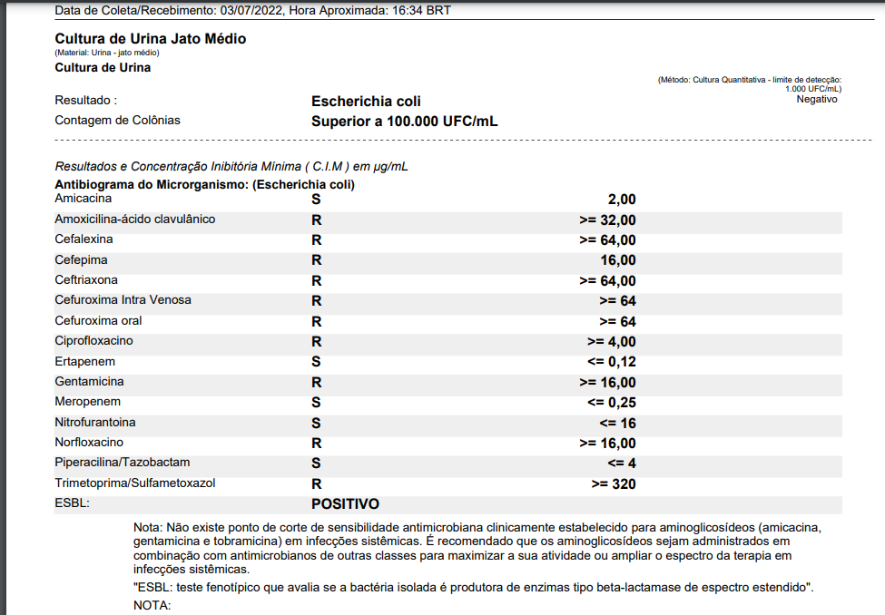

Slide 10
CASO CLÍNICO 1 – BLAR, FEM., 33A
Exames | 22/01 | 24/01
Hb | 15,1 | 13,8
Leucócitos | 18,53 (4%bast) | 15,13 (4%bast)
Plaquetas | 216 | 160
Creatinina | 1,62 | 1,34
TGO | 36 | -
TGP | 21 | -
PCR | 15,38 | 12,4

Slide 11
CASO CLÍNICO 1 – BLAR, FEM., 33A
Optado por troca de esquema terapêutico para Ertapeném
Paciente evolui em 24h com melhora de quadro febril e melhora de sintomatologia urinária
Recebe alta em 28/01, com proposta de término ambulatorial de terapia antimicrobiana, via Home Care

Slide 12
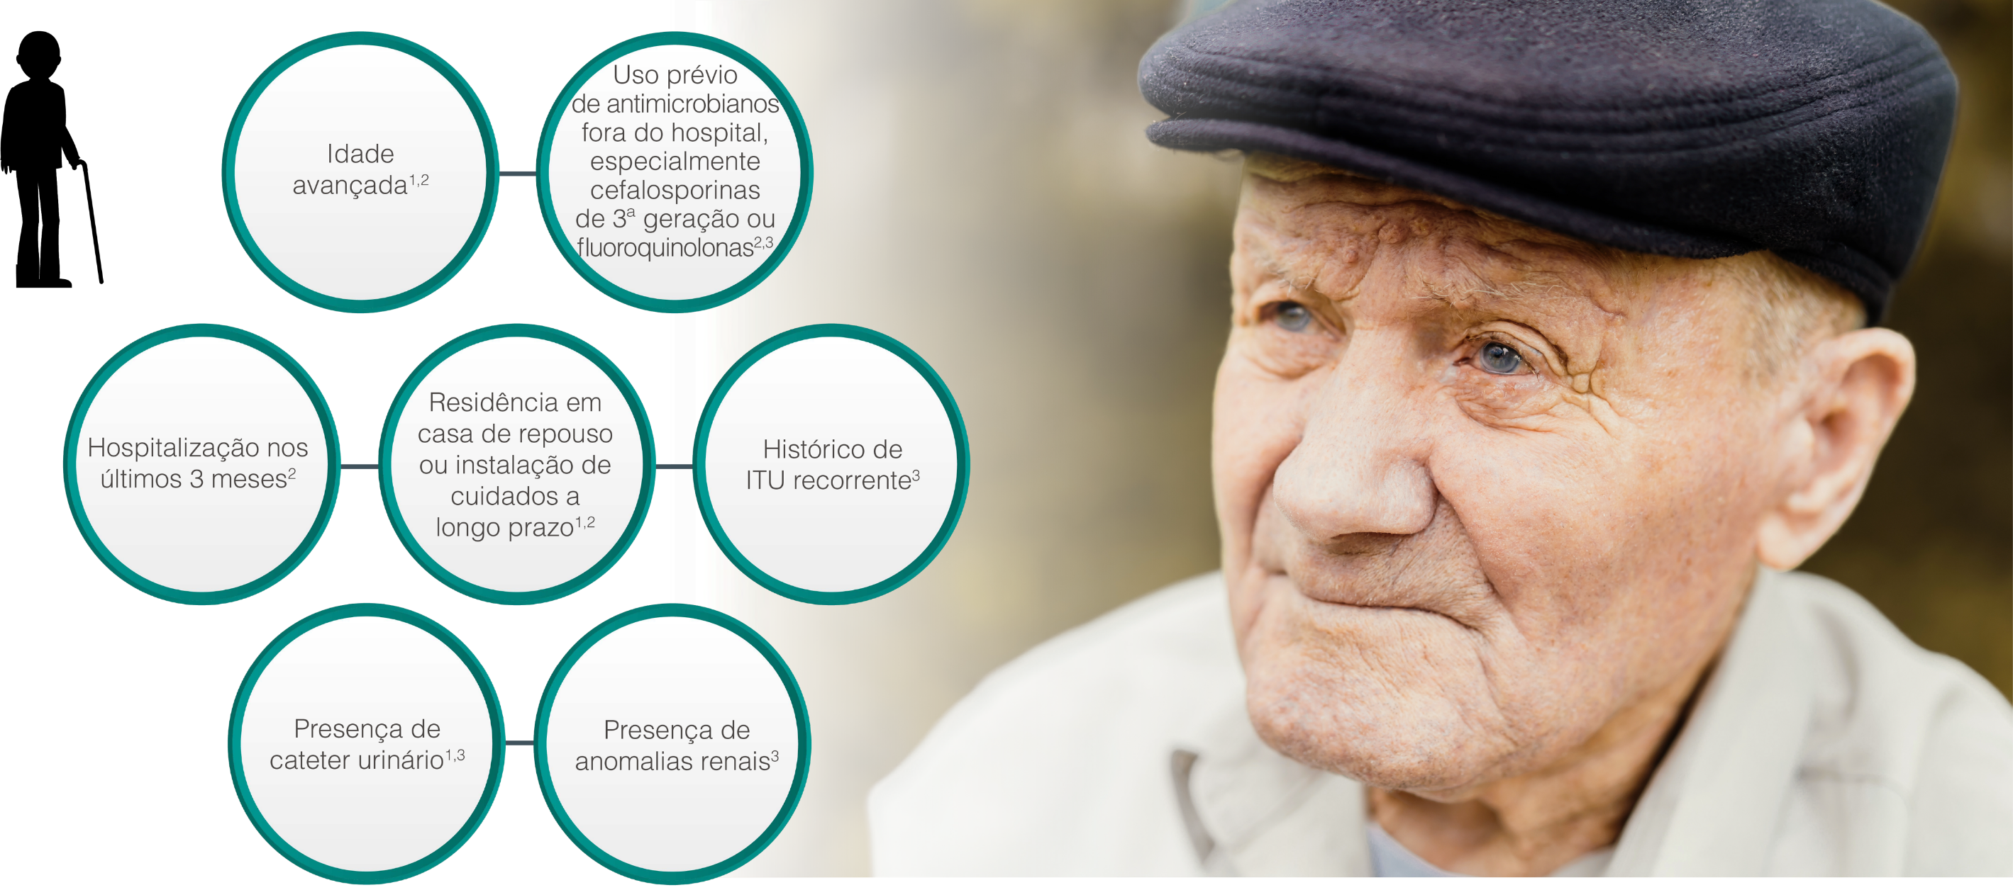
FATORES DE RISCO ASSOCIADOS A INFECÇÕES POR ESBLs
meses anteriores²
DM descompensado;³
Uso de corticoesteróide em dose imunossupressora;⁴
Infecção prévia por ESBL.³
1. Nicolle LE; AMMI Canada Guidelines Committee. Complicated urinary tract infection in adults. Can J Infect Dis Med Microbiol. 2005;16(6):349-60. 2. Osthoff M, McGuinness SL, Wagen AZ et al. Urinary tract infections due to extended-spectrum beta-lactamase-producing Gram-negative bacteria: identification of risk factors and outcome predictors in an Australian tertiary referral hospital. Int J Infect Dis. 2015;34:79-83. 3. Dustin G, Hung YY, Salim Z et al. Third-generation cephalosporin resistance and associated discordant antibiotic treatment in emergency department febrile urinary tract infections. Ann Emerg Med. 2021;78(3):357-69. 4. Anesi JA, Lautenbach E, Tamma PD, et al. Risk Factors for Extended-Spectrum β-lactamase-Producing Enterobacterales Bloodstream Infection Among Solid-Organ Transplant Recipients. Clin Infect Dis. 2021;72(6):953-960. doi:10.1093/cid/ciaa190

Slide 13
CASO CLÍNICO 1 – BLAR, FEM., 33A
Exames | 22/01 | 24/01 | 26/01
Hb | 15,1 | 13,8 | 14,1
Leucócitos | 18,53 (4%bast) | 15,13 (4%bast) | 8,8
Plaquetas | 216 | 160 | 180
Creatinina | 1,62 | 1,34 | 1,10
TGO | 36 | - | -
TGP | 21 | - | -
PCR | 15,38 | 12,4 | 2,4

Slide 15
A TERAPIA ANTIBIÓTICA INICIAL INADEQUADA (TAI) PIORA O DESFECHO CLÍNICO¹
IC de 95%: de
2,42 a 4,49
Em pacientes hospitalizados com infecções por Gram-negativos, a mortalidade por todas as causas pode ser reduzida de forma significativa por meio de terapia antibacteriana adequada (TAA).¹
Aumento
De 39 estudos, 22 analisaram dados relatados como adequados em uma metanálise ajustada.¹
Desse total, 16 estudos (2.493 pacientes) demonstraram aumento na mortalidade com TAI e 6 estudos relataram redução na mortalidade (1.409 pacientes) com TAA.¹
IC de 95%:
de 0,23 a 0,83
Redução
Adaptado de Raman G et al.¹
1. Raman G, Avendano E, Berger S, et al. Appropriate initial antibiotic therapy in hospitalized patients with gram-negative infections: systematic review and meta-analysis. BMC Infect Dis. 2015 Sep 30;15:395.

Slide 16
A TERAPIA ANTIBIÓTICA INICIAL INADEQUADA PIORA O DESFECHO CLÍNICO¹
Uma metanálise de 57 estudos avaliou as consequências de terapia antibiótica inicial adequada versus inadequada no tratamento de infecções bacterianas Gram-negativas no cenário hospitalar:^{1,a}
Terapia Antibiótica Inicial Adequada
Terapia Antibiótica Inicial Inadequada
Esteve relacionada a ~65% de redução na mortalidade em 39 estudos.
Esteve relacionada com aumento na mortalidade
de 2,5x e aumento na mediana de duração da
estadia em hospital em 3 dias.
Adaptado de: Raman G et al.¹
ªNa maioria dos estudos, a terapia antibiótica adequada foi definida com base na susceptibilidade e pontualidade do tratamento.¹
1. Raman G, Avendano E, Berger S, et al. Appropriate initial antibiotic therapy in hospitalized patients with gram-negative infections: systematic review and meta-analysis. BMC Infect Dis. 2015 Sep 30;15:395.

Slide 17
CASO CLÍNICO 2

Slide 18
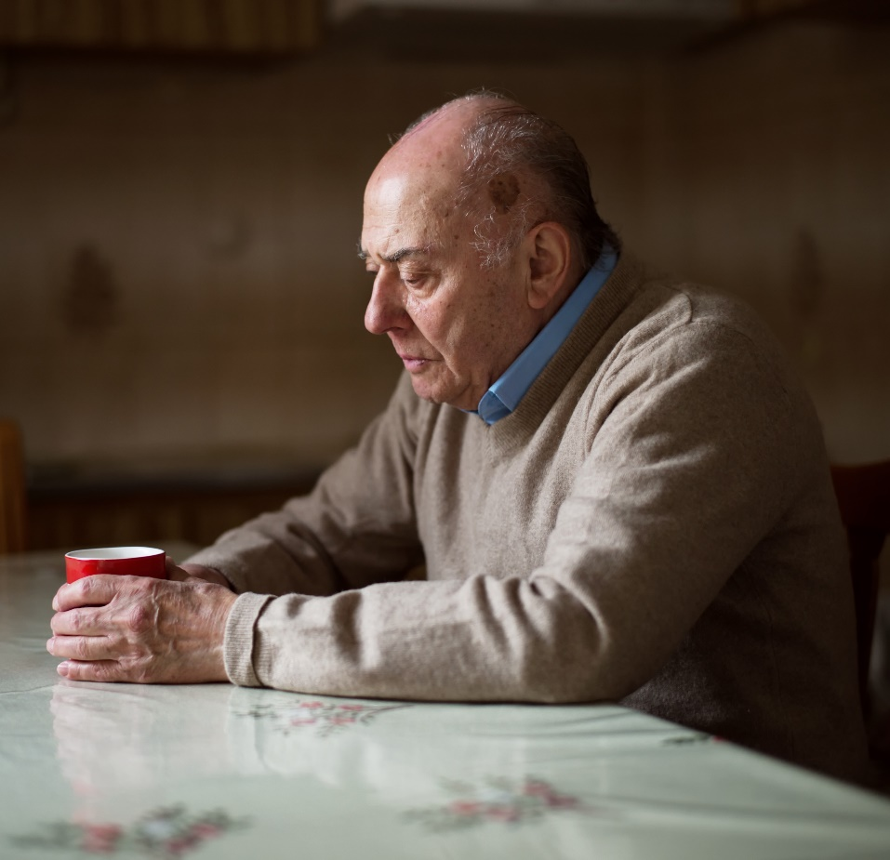
CASO CLÍNICO 2 – FM, MASC., 78A
Paciente FM, sexo masculino, 78 anos
ATUAL: Trazido da casa de repouso onde vive, ao Pronto-Socorro, com sintomas de Infecção de Trato Urinário há 2 dias
AP: Neoplasia de bexiga 2016. Na ocasião, realizado cistectomia e confecção de neobexiga com tecido intestinal. Mantem CVD. Anomalia renal em fusão (“Rins em ferradura”) Internado em Nov-Dez/2022 devido quadro de COVID
>> Urina 1 22/01: Leucócitos 800.000 / Hemácias 128mil

Slide 19
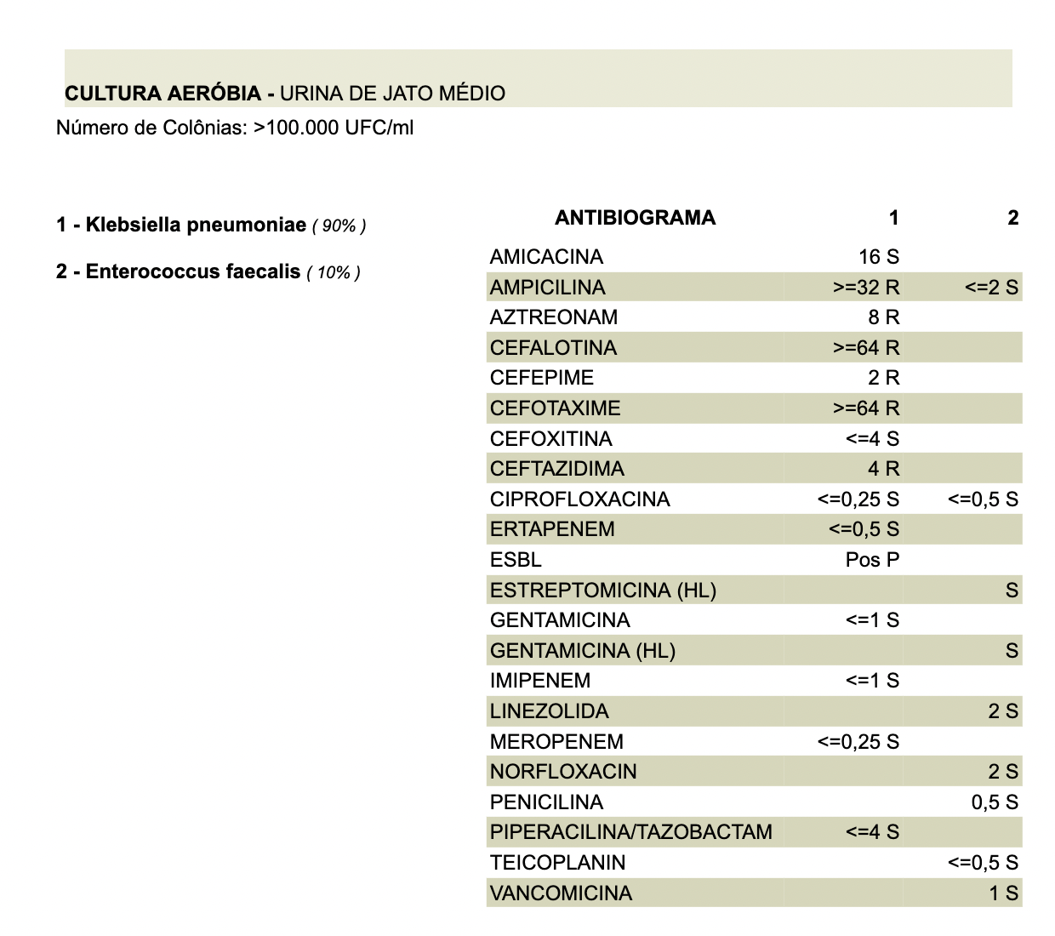
UROCULTURA (APÓS TROCA CVD) 22/01

Slide 20
FATORES DE RISCO ASSOCIADOS A INFECÇÕES POR ESBLs
meses anteriores²
DM descompensado;³
Uso de corticoesteróide em dose imunossupressora;⁴
Infecção prévia por ESBL.³
1. Nicolle LE; AMMI Canada Guidelines Committee. Complicated urinary tract infection in adults. Can J Infect Dis Med Microbiol. 2005;16(6):349-60. 2. Osthoff M, McGuinness SL, Wagen AZ et al. Urinary tract infections due to extended-spectrum beta-lactamase-producing Gram-negative bacteria: identification of risk factors and outcome predictors in an Australian tertiary referral hospital. Int J Infect Dis. 2015;34:79-83. 3. Dustin G, Hung YY, Salim Z et al. Third-generation cephalosporin resistance and associated discordant antibiotic treatment in emergency department febrile urinary tract infections. Ann Emerg Med. 2021;78(3):357-69. 4. Anesi JA, Lautenbach E, Tamma PD, et al. Risk Factors for Extended-Spectrum β-lactamase-Producing Enterobacterales Bloodstream Infection Among Solid-Organ Transplant Recipients. Clin Infect Dis. 2021;72(6):953-960. doi:10.1093/cid/ciaa190

Slide 21
CASO CLÍNICO 2 – FM, MASC., 78A
Paciente evolui com melhora clínica após introdução precoce de Ertapeném já no Pronto-Atendimento, devido a fatores de risco associados a infecções por bactérias resistentes.

Slide 22
CASO CLÍNICO 3

Slide 23
CASO CLÍNICO 3 – ISM, MASC., 65A
Paciente ISM, sexo masculino, 65 anos
ATUAL: Procura o Pronto-Atendimento devido quadro de dor intensa em flanco direito em 29/01/23, de início súbito, com irradiação para testículos e coxa direita. Refere ter tido há 3 dias episódio de dor semelhante, associado a hematúria.
AP: Nega
Esposa relata que paciente já teve diagnóstico de pielonefrite em Setembro/2022

Slide 24
CASO CLÍNICO 3 – ISM, MASC., 65A
Exames | 29/01
Hb | 15,0
Leucócitos | 11.600 (4%bast)
Plaquetas | 238
Creatinina | 1,97
TGO | -
TGP | -
PCR | 18,88
>> Urina 1 29/01: Leuco 630mil Hemácias 928mil
TC ABDOME 30/01: Rins tópicos, com sinais de dilatação do sistema pielocalicinal à direita, associado a imagem hiperdensa em pelve renal direita, compatível com cálculo, medindo 3mm

Slide 25
INFECÇÕES DO TRATO URINÁRIO COMPLICADAS
Infecções que ocorrem em indivíduos que apresentam fatores de risco, aumentando a chance de falha terapêutica.
Fatores de risco¹
Alterações funcionais do trato urinário (esvaziamento incompleto da bexiga/refluxo vesicouretral);
Alterações anatômicas do trato urinário;
Manipulação recente do trato urinário;
Insuficiência renal;
Diabetes;
ITU em homens;
Gravidez;
Imunossupressão (transplantados);
Presença de CVD;
Colonização prévia por ESBL.
1. EAU Guidelines. Urological Infections. Disponível em: https://uroweb.org/guidelines/urological-infections. Acessado em 13 de fevereiro de 2023.

Slide 26
CASO CLÍNICO 3 – ISM, MASC., 65A
Exames | 29/01 | 01/02
Hb | 15,0 | 15,5
Leucócitos | 11.600 (4%bast) | 10.100
Plaquetas | 238 | 144
Creatinina | 1,97 | 1,01
TGO | - | -
TGP | - | -
PCR | 18,88 | 3,9
>> Urina 1 29/01: Leuco 630mil Hemácias 928mil
TC ABDOME 30/01: Rins tópicos, com sinais de dilatação do sistema pielocalicinal à direita, associado a imagem hiperdensa em pelve renal direita, compatível com cálculo, medindo 3mm

Slide 27
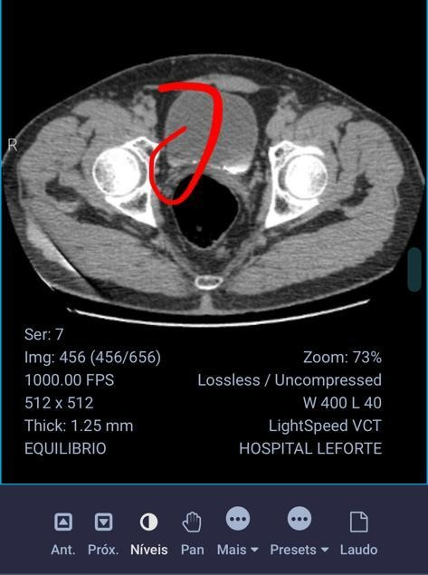
CASO CLÍNICO 3 – ISM, MASC., 65A
Houve expulsão espontânea do cálculo em 31/01.
Paciente com boa evolução clínica, iniciado INVANZ em 29/01, recebe alta 01/02 com proposta de retorno ambulatorial para Terapia Antimicrobiana Parenteral Ambulatorial (OPAT) com INVANZ

Slide 28
CASO CLÍNICO 4

Slide 29
CASO CLÍNICO 4 – IZM, FEM., 72A
Paciente IZM, sexo feminino, 72 anos
ATUAL: Internação em UTI: PO Laparotomia Exploradora desde 01/08 por VOLVO DE SIGMÓIDE secundário fecaloma fixo em colón esquerdo - Realizado Colectomia Esquerda + Colostomia terminal
AP: HAS/DM/Obesidade
Filha relata que paciente estava com diagnóstico de ITU antes de internação >> Urina 1 03/08: Leucócitos 800.000 / Hemácias 128mil

Slide 30
CASO CLÍNICO 4 – IZM, FEM., 72A
Febre 38,1ºC em 03/08, sendo coletadas culturas para identificar foco
FO: Aspecto secretivo, com 1 troca de curativo nas últimas 24h. Afebril. Hemodinamicamente instável, com necessidade Noradrenalina 0,05mcg/kg/min.
Optado por equipe UTI: Meropeném + Vancomicina, até resultado de culturas, dado potencial gravidade (Foco Cirúrgico Abdominal? Urinário?)

Slide 31
CASO CLÍNICO 4 – IZM, FEM., 72A
Exames | 03/08
Hb | 9,8
Leucócitos | 14.600 (2%bast)
Plaquetas | 114
Creatinina | 1,58
TGO | -
TGP | -
PCR | 9,8

Slide 32
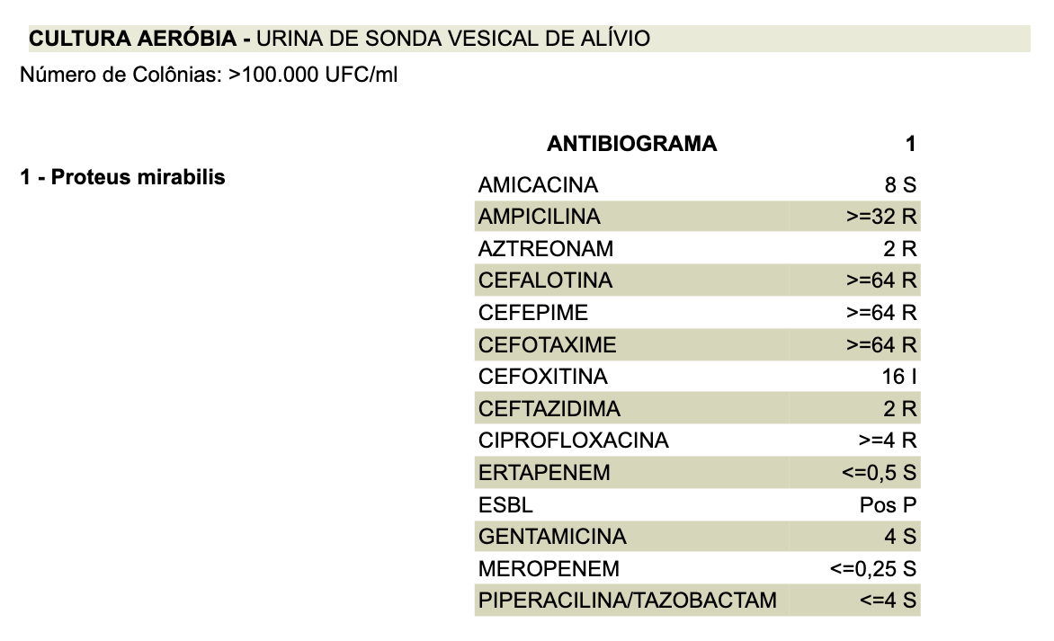
UROCULTURA 03/08

Slide 33
CASO CLÍNICO 4 – IZM, FEM., 72A
Resultados de Culturas liberados em 05/08.
Discuto caso com equipe UTI: - Suspensão Meropeném + Vancomicina - Inicio Ertapeném

Slide 34
CASO CLÍNICO 4 – IZM, FEM., 72A
Exames | 03/08 | 05/08 | 07/08 | 09/08
Hb | 9,8 | 10,1 | 10,4 | 9,9
Leucócitos | 14.600 (2%bast) | 12.100 (3%bast) | 8.800 | 7010
Plaquetas | 114 | 122 | 149 | 151
Creatinina | 1,58 | 1,79 | 1,50 | 1,30
TGO | - | - | - | -
TGP | - | - | - | -
PCR | 9,8 | 5,9 | 4,0 | 1,8

Slide 35
CASO CLÍNICO 4 – IZM, FEM., 72A
Ertapeném suspenso no 7º dia de terapia, paciente mantida afebril e estável sem DVA desde 05/08, sem recidiva de sintomas. Desospitalizada em 13/08, para seguimento ambulatorial.

Slide 36
INVANZ (ertapeném sódico). INDICAÇÕES: tratamento de pacientes com infecções de moderadas a graves causadas por cepas suscetíveis de microrganismos e tratamento empírico inicial anterior à identificação do patógeno causador de infecções intra-abdominais complicadas, infecções da pele e de seus anexos complicadas (incluindo pé diabético), pneumonias adquiridas na comunidade, infecções do trato urinário complicadas (incluindo pielonefrite), infecções pélvicas agudas (incluindo endomiometrite pós-parto, abortos sépticos e infecções ginecológicas pós-cirúrgicas), e septicemias bacterianas. CONTRAINDICAÇÕES: INVANZ é contraindicado para pacientes com hipersensibilidade conhecida a qualquer componente do produto ou a outros medicamentos da mesma classe, ou para pessoas que já tenham apresentado reações anafiláticas a betalactâmicos. Em razão de o cloridrato de lidocaína ser utilizado como diluente, a injeção intramuscular (IM) de INVANZ é contraindicada para pacientes com hipersensibilidade conhecida a anestésicos locais do tipo amida e para pacientes com choque ou bloqueio cardíaco grave (consulte a bula do cloridrato de lidocaína). PRECAUÇÕES: há relatos de reações de hipersensibilidade (anafiláticas) graves e eventualmente fatais em pacientes tratados com betalactâmicos. Essas reações são mais prováveis em indivíduos com histórico de sensibilidade a múltiplos alérgenos. Há relatos de indivíduos com histórico de hipersensibilidade à penicilina que apresentaram reações graves de hipersensibilidade quando tratados com outro betalactâmico. Antes de iniciar o tratamento com INVANZ, deve-se fazer um levantamento minucioso das reações de hipersensibilidade a penicilinas, cefalosporinas, outros betalactâmicos e alérgenos. Se ocorrer reação alérgica a INVANZ, deve-se interromper o seu uso imediatamente. Reações anafiláticas graves exigem tratamento imediato. A exemplo do que ocorre com outros antibióticos, o uso prolongado de INVANZ pode resultar em supercrescimento de microrganismos não sensíveis. A avaliação contínua da condição dos pacientes é fundamental. Na ocorrência de superinfecção durante o tratamento, deve-se adotar as condutas adequadas. Há relatos de colite pseudomembranosa com praticamente todos os agentes antibacterianos, incluindo o ertapeném, cuja gravidade pode variar de leve a potencialmente fatal. Portanto, é importante considerar esse diagnóstico em pacientes que apresentarem diarreia posterior à administração de agentes antibacterianos. Os estudos indicaram que a toxina produzida pelo Clostridium difficile é uma das principais causas de colite associada a antibióticos. Deve-se ter cautela ao administrar INVANZ por via IM para evitar a injeção inadvertida do medicamento em um vaso sanguíneo. O cloridrato de lidocaína é utilizado como diluente da formulação IM de INVANZ (consulte a bula do cloridrato de lidocaína). Não há estudos adequados e bem controlados em grávidas, por isso, INVANZ só deve ser utilizado durante a gravidez se o benefício potencial justificar o possível risco para a mãe e o feto. O ertapeném é excretado no leite materno. Portanto, deve-se ter cautela ao administrar INVANZ a nutrizes. Em estudos clínicos, a eficácia e o perfil de segurança de INVANZ em idosos (≥ 65 anos de idade) foram comparáveis aos observados em pacientes mais jovens (< 65 anos). Como não há dados disponíveis sobre crianças com menos de 3 meses de idade, INVANZ não é recomendado nessa faixa etária. INTERAÇÕES MEDICAMENTOSAS: não há necessidade de ajuste posológico quando o ertapeném é administrado com a probenecida. Uma vez que o efeito sobre a meia-vida é pequeno, não se recomenda a administração concomitante com a probenecida para aumentar a meia-vida do ertapeném. Estudos in vitro indicam que o ertapeném não inibe o transporte da digoxina ou da vimblastina mediado pela glicoproteína P, nem é um substrato desse transporte. Estudos in vitro em microssomos hepáticos humanos indicaram que o ertapeném não inibe o metabolismo mediado por nenhuma das 6 principais isoenzimas do citocromo P-450 (CYP): 1A2, 2C9, 2C19, 2D6, 2E1 e 3A4. É improvável que ocorram interações medicamentosas por inibição do clearance mediado pela glicoproteína P ou pelo CYP. Com exceção do estudo com a probenecida, não foram conduzidos estudos específicos de interação medicamentosa clínica. REAÇÕES ADVERSAS: as seguintes experiências adversas pós-comercialização foram relatadas: sistema imunológico: anafilaxia, incluindo reações anafilactoides (muito raro); desordem do sistema nervoso: alucinações (muito raro) e encefalopatia; e distúrbios de pele e tecidos subcutâneos: pustulose exantemática generalizada aguda (PEGA) e vasculite de hipersensibilidade. A lista completa de eventos adversos relatados em estudos clínicos encontra-se na bula. POSOLOGIA E ADMINISTRAÇÃO: a dose usual para pacientes a partir dos 13 anos de idade é de 1 g, 1 vez ao dia. A dose usual para pacientes entre 3 meses e 12 anos de idade é de 15 mg/kg, 2 vezes ao dia (não exceder 1 g/dia). INVANZ pode ser administrado por infusão intravenosa (IV), com duração superior a 30 minutos, ou por IM. A administração IM pode ser utilizada como alternativa à administração intravenosa para o tratamento de infecções às quais a terapia IM é adequada. A duração usual do tratamento é de 3 a 14 dias, entretanto, varia de acordo com o tipo de infecção e o(s) patógeno(s) causador(es). Quando houver indicação clínica e for observada melhora clínica, o paciente pode passar a receber um antimicrobiano adequado por via oral. Pacientes com insuficiência renal: INVANZ pode ser utilizado para o tratamento de infecções em pacientes com insuficiência renal. Não há necessidade de ajuste posológico para pacientes com clearance de creatinina (ClCr) > 30 mL/min/1,73 m². Pacientes com insuficiência renal avançada (ClCr ≤ 30 mL/min/1,73 m²), inclusive aqueles em hemodiálise, devem receber 500 mg/dia. Pacientes em hemodiálise: quando pacientes em hemodiálise recebem a dose diária recomendada de 500 mg de INVANZ até 6 horas antes da hemodiálise, recomenda-se a administração de uma dose suplementar de 150 mg após a sessão de hemodiálise. Se INVANZ for administrado no mínimo 6 horas antes da hemodiálise, não há necessidade de dose suplementar. Não há dados de pacientes submetidos a diálise peritoneal ou hemofiltração. Não há dados clínicos sobre pacientes pediátricos em hemodiálise. Não se recomenda o ajuste posológico para pacientes com insuficiência hepática. A dose recomendada de INVANZ pode ser administrada independentemente da idade ou do sexo. Para informações detalhadas sobre administração e preparo das doses para administração intravenosa ou intramuscular, recomenda-se a leitura da bula completa de INVANZ. VENDA SOB PRESCRIÇÃO MÉDICA. REGISTRO MS: 1.0171.0224. MB100522.
Ressaltamos que INVANZ é contraindicado para pacientes com hipersensibilidade conhecida a qualquer componente do produto ou a outros medicamentos da mesma classe, ou pacientes que já tenham apresentado reações anafiláticas a betalactâmicos. A probenecida, quando em uso concomitante, inibe a excreção renal do ertapeném com aumento da sua meia-vida.
INVANZ é um medicamento. Durante seu uso, não dirija veículos ou opere máquinas, pois sua agilidade e atenção podem estar prejudicadas.
Antes de prescrever o produto, recomendamos a leitura da bula completa para informações detalhadas.
SE PERSISTIREM OS SINTOMAS, O MÉDICO DEVERÁ SER CONSULTADO.
Apresentação exclusiva para profissionais de saúde habilitados a prescrever ou dispensar medicamentos.
Copyright © 2023 Merck & Co., Inc., Rahway, NJ, EUA, e suas afiliadas. Todos os direitos reservados.
BR-CAR-00264 PRODUZIDO EM FEVEREIRO/2023 VÁLIDO POR 2 ANOS

Slide 37
Obrigado

